Slide 1

Sistema de Bombeo de Petróleo

Slide 2
Sistema de Bombas de Hidráulicas:
Es un sistema compuesto por un motor hidráulico y una bomba de tornillo, dicho motor el cual impulsa mediante aceite Hidráulico una presión variable desde 0 psi a 10.000 psi . Se conectan por mangueras hidráulicas que hace girar el tornillo de la bomba para succionar líquidos livianos (Aguas efluentes) y de API pesados, también posee incorporado un plato recolector de Crudo liviano (Natilla) el cual hace un trabajo de recolección del mismo (Crudo) con una mínima cantidad de otros líquidos con el propósito de sus separación o deshidratación se obtenga de una manera mas eficaz.
Este sistema tiene una capacidad de producción de Crudo (Natilla) de 1500 Barriles por 24 horas de acuerdo al Stroker o requerimiento del proceso

Slide 3

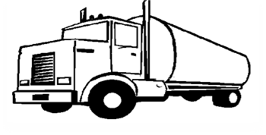
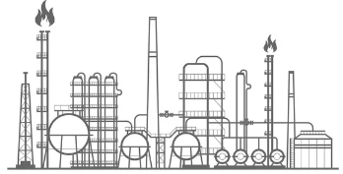
Extracción de Crudo Mediante Bomba hidráulica
Bomba/Motor Hidráulico
Tanque de Crudo 500 Bls
Fosa de Crudo
Bomba de Tornillo
Destino
Salida de Crudo
Mangueras Hidráulicas In/Out
Tráiler Operacional / laboratorio
Generador eléctrico 400 Kwa
Destino Final

Slide 4
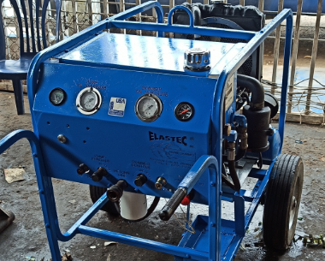
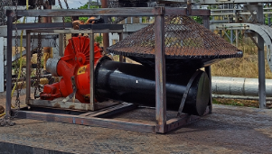
Fotos
Motor y Bomba Hidráulica Bomba de Tornillo

Slide 5
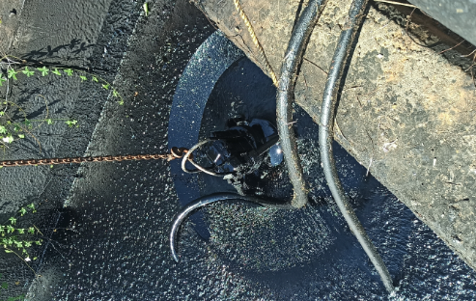
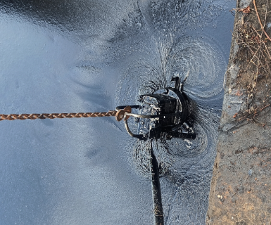
Fotos
Extracción de Crudo (Natilla)

Slide 6
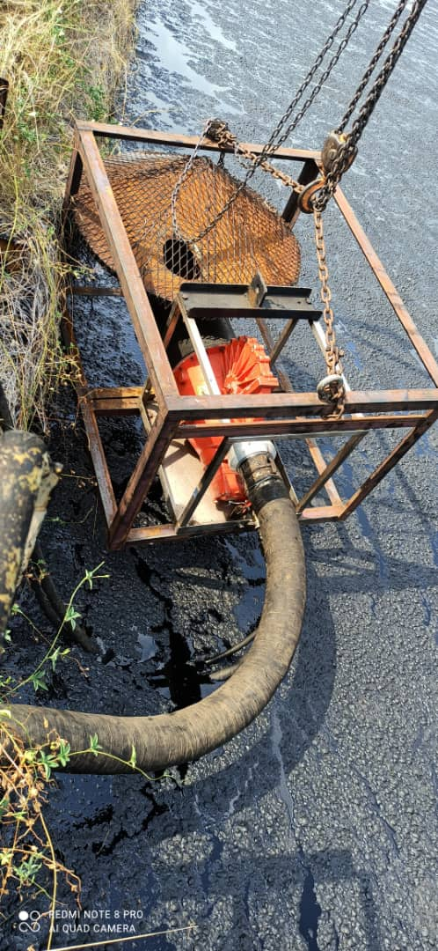
Fotos

